Slide 1
프로젝트 일정 및 현황
2018년 5월 1일
2018년 10월 31일
구분 |  | 진행상황 | 1M | 2M | 3M | 4M | 5M
FDC 분류 모델 개발 | 이상 분류 라벨링 | 완료
 | 데이터 모델 설계 및 개발 | 진행중
 | RNN 분류 모델 개발 | 완료
 | kNNDD 분류 모델 개발 | 완료
설비 이상분류 및 진단 방법론 개선 | 이상분류 및 진단 방법론 선행기술 검토 | 완료
 | 이상분류 및 진단 방법론 수립 | 진행중
 | 이상분류 및 진단 알고리즘 PoC 개발 | 진행중
가상계측 | 가상 계측 선행기술 검토 | 완료
 | 가상 계측 방법론 수립 | 진행중
APC | Run to Run 선행기술 검토 | 완료
 | Run to Run 방법론 수립 | 진행중
 | PID 제어 선행기술 검토 | 완료
ADC 고도화 | 불량 자동 분류 방법론 선행기술 검토 | 완료
 | 이미지 전처리 개선 | 진행중
 | ADC 네트워크 개선 | 진행중
 | ADC 신규 네트워크 개발 | 진행중

Slide 2
연구 실적 및 주요 이슈
구분 | 연구 실적 |  | 주요 이슈
FDC | 논문 | 해외 컨퍼런스 논문 1건 발표 - Fault Detection and Classification of time Series signal data using Support vector regression and Inception-v3 국내 학회지 논문 1건 투고 - 밀도기반 클러스터링과 딥러닝을 활용한 공정 이상탐지 및 분류 | 에임시스템에서 9월 중 설비 업체 3곳과 FDC 계약을 추진 중에 있음 상용화에 앞서 기술이전에 대한 구체적인 협약이 필요함
 | 특허 | 특허 3건 출원 완료 - 기계 학습 기반의 설비 이상 분류 시스템 및 방법 - 기계 학습 기반의 설비 이상 탐지 시스템 및 방법 - 기계 학습 기반의 설비 이상 진단 시스템 및 방법
ADC | 논문 | 해외 컨퍼런스 논문 2건 발표 - Ensemble Model using Multiple Image Pre-processing Method and CNN Model for LCD Panel Defect Classification - Classify LCD Panel Defect Type with Panel Image and Structured Defect Feature Data | 에임시스템 담당자의 퇴직과 고려대학교의 해외 컨퍼런스 준비 및 참석 등으로 인해 프로젝트를 구두 상 한 달 연기하였음 (종료보고: 11월 8일)
 | 특허 | 특허 1건 출원 완료 - 기계 학습 기반의 자동 결함 분류 방법

Slide 3
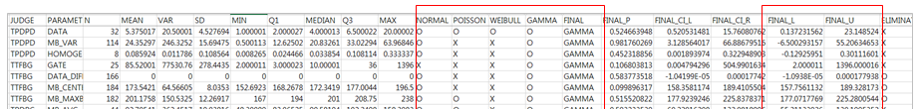
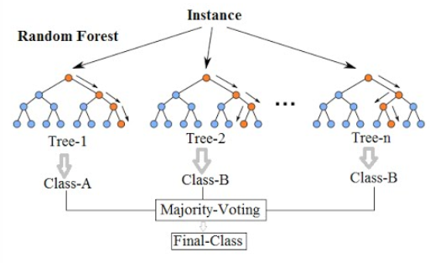
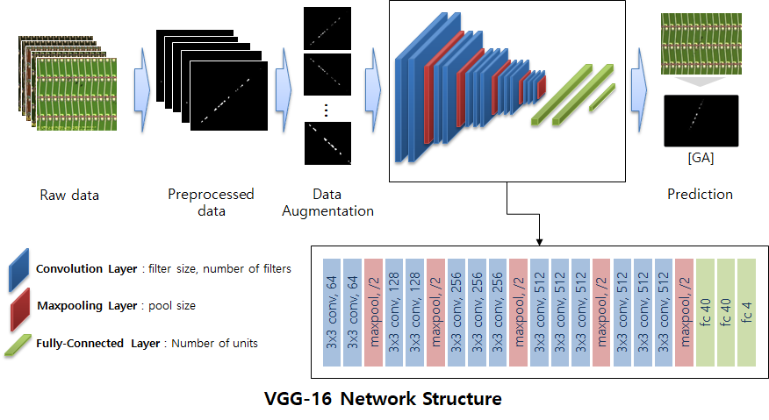
ADC 요약
ADC(Automatic Defect Classification)는 TFT-LCD, OLED 등의 패널 불량을 자동분류하는 시스템으로 검사자가 진행하는 불량 분류를 자동화함으로써 분류의 정확도를 높이고 제조비용을 절감하는 것을 목적으로 함
1차 프로젝트에서는 불량 이미지 Feature 값의 범위를 통계적 기법으로 계산하여 ADC 모델을 개발하였음
2차 프로젝트에서는 Random Forest와 Deep Learning 기법을 활용하여 ADC 모델을 개발하였음
3차 프로젝트에서는 분류 정확도(90%->95%)를 높이는 작업을 진행하고 있음

Slide 4
ADC 선행 연구 : 논문
연구 분류 | 연구 방법 | 연구 방법 요약 | 논문 목록
Image Processing | Pattern Elimination | TFT-LCD의 복잡한 패턴이 포함된 이미지에서 결함 검출을 하기 위해 왜곡 보정과 패턴 검출 알고리즘을 이용하여 효과적인 결함 검출 방법을 제안함 | TFT-LCD의 결함 검출을 위한 원근 변환 기반의 패턴 제거 방법
 | Hybrid Defect Inspection | TFT-LCD의 특성상 발생하는 이미지 내의 밝기 분포를 평준화 하는 방법을 제시하여 결함 검출의 효율을 높임 밝기 평준화를 한 후 패턴 인식을 통해 결함 부분을 검출함 | Hybrid Defect Inspection Method for TFT-LCD Panel
Network Architecture | Genetic Algorithm on CNN structure | 기본 모델로부터 약간의 변형 형태인Child 모델 생성 생성된 Child 모델 중 성능이 좋은 모델을 새로운 부모로 하는 Child 모델을 생성 | Large-Scale Evolution of Image Classifier (2017)
 | One shot learning | Dataset을 바로 분류에 사용하는 것이 아닌 pair의 비교를 통해 최종 prediction 복잡한 구조를 사용하지 않아도 few-shot learning에 좋은 성과를 보임 | Siamese Neural Networks for One-Shot Image Recognition (2015)

Slide 5
ADC 선행 연구 : 논문
연구 분류 | 연구 방법 | 연구 방법 요약 | 논문 목록
Network Architecture (Unsupervised Learning) | Denoising Autoencoder | Input에 random noise를 주거나 일부를 삭제 (dropout과 비슷한)하고 output은 훼손되지 않은 Input값을 넣어주는 Denoising과정을 통해 더 Robust한 feature를 추출 가능 | Extracting and Composing Robust Features with Denoising Autoencoders (2008)
 | Localization Using GAN and One-Class Classifier | 정상 이미지를 Autoencoder와 GAN을 활용한 모델로 feature 를 구하고, one-class svm으로 학습시킴. Autoencoder 는 정상 이미지만 학습했기 때문에 비정상 이미지에 대해 decode 를 다르게 함 | Satellite Image Forgery Detection and Localization Using GAN and One-Class Classifier (2018)
 | Convolutional Autoencoder | 기존 단순한 형태의 Convolution Autoencoder (CAE)의 형태에서 (위 구조) 군집의 분포와의 차이 (KL Divergence)를 동시에 고려하여 feature를 추출 | Deep Clustering with Convolutional Autoencoders (2017)
Advanced Ensemble Technique | Checkpoint Ensemble | 여러 모델의 결과를 Ensemble 하는 것이 아닌 단일 모델의 결과들을 조합하여 Ensemble 하는 방법 연구 | Checkpoint Ensembles: Ensemble Methods from a Single Training Process (2017)
 | Adaboost CNN | 모델을 어느정도 학습 후 틀린 이미지에 높은 가중치를, 맞은 이미지에 낮은 가중치를 준 후 재학습 생성된 모델들을 다시 앙상블 | An Ensemble Classification Algorithm for CNN on Adaboost (2017)

Slide 6
ADC 실험 진행 모델
방향 | Data | 정확도 | 진행상황
AE as Feature Extractor | CSOT (BIN) | 80 -> 77 | 잠정중단
AE as Data Augmentation | CSOT (CROP) | 82 -> 81 | 조정 및 추가 실험 진행중
More Augmentation | Innolux | 80 -> 84 | 추가 실험 진행중
RCNN | Innolux | - | 정확한 Region을 사람이 뽑을 경우 성능 개선 (80->86) Region Proposal 부분 보완 예정

Slide 7
ADC 모델 개선
Auto-Encoder(AE) 모델을 학습하여 구한 Encoded Feature를 VGG Classifier로 분류 모델 학습. 최종 Ensemble 모델에 사용할 Single Model 생성에서 활용함.
AutoEncoder
Classifier (VGG)
Original Image
Encoded (32x32xn_channel)
Add Noise (0.1)
Conv (3x3), 32 channel
Conv (3x3), 3 channel
Conv (3x3), 128 channel
x4
Batch Norm + ReLU
x1
MaxPool (2,2)
MaxPool (2,2)
Dense (32)
Encoded (128x128x3
Prediction (4)
Conv (3x3), 3 channel
Ensemble
Batch Norm + ReLU
x1
Upsample (2,2)
Conv (3x3), 3 channel
Original Image

Slide 8
기존 CNN
Feature 추출기 (파랑)와 분류기 (초록)로 구성
Feature Extractor
Classifier

Slide 9
실험 구조
오토인코더 Feature 추출기, CNN Feature 추출기, 분류기로 구성
Feature Extractor ‘1’
(AE)
Feature Extractor ‘2’
(CNN)
Classifier

Slide 10
ADC 모델 개선
2차 프로젝트에 활용했던 Ensemble Model에 추가적인 모델로 Auto-Encoder(AE) Classifier를 활용함. 이미지 처리방법과는 다른 기계적으로 추출한 feature를 활용할 수 있는 장점이 있음.
Original
CNN
Raw Image
Original
AE Classifier
CROP
CNN
AE Classifier
Original
CNN
Binary
AE Classifier
Zoom
Rotation
Shift
Flip
(2차)
+
CROP
CNN
AE Classifier
CNN
Ensemble
Reverse
Brightness Shift
Histogram Equalization
Rectangular Expand
(3차)
Original
MAP
AE Classifier
CROP
CNN
AE Classifier
Original
CNN
MAP2
AE Classifier
CROP
CNN
AE Classifier

Slide 11
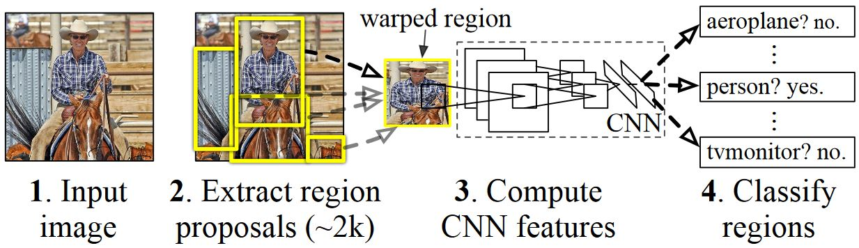
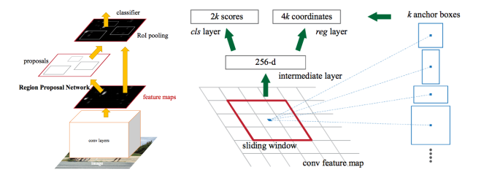
ADC 모델 개선 : Faster R-CNN
Faster R-CNN은 R-CNN, Fast R-CNN의 단점인 인식 속도를 개선한 모델로, Region Proposal 단계를 CNN안에 포함시킴
본 프로젝트에서는 불량 위치를 찾아 이미지를 CROP하는데 활용하려함->현재 중단하고 Class Activation Map실험 중

Slide 12
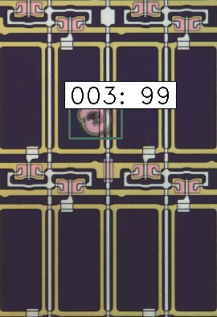
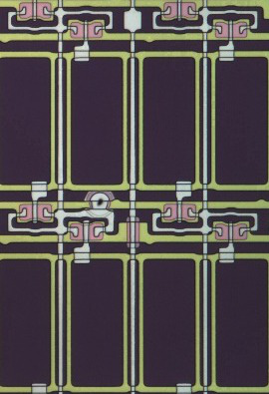
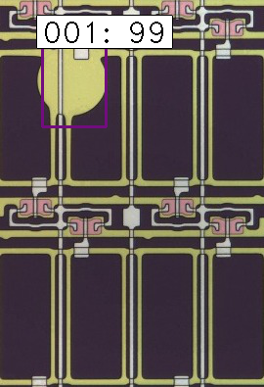
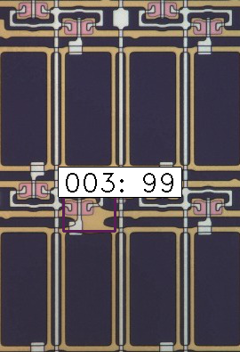
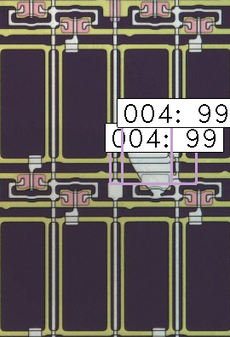
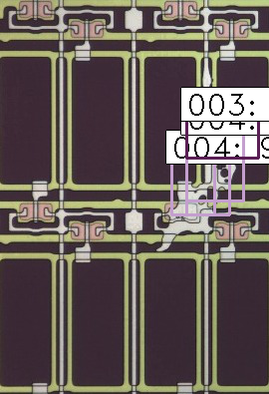
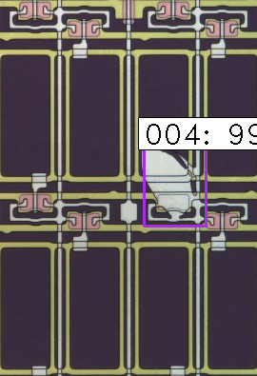
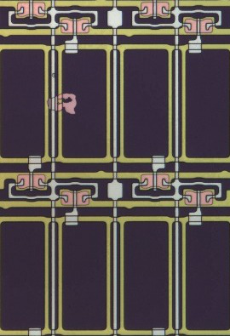
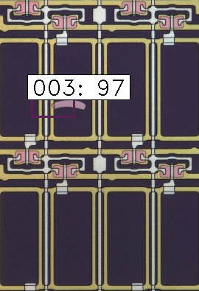
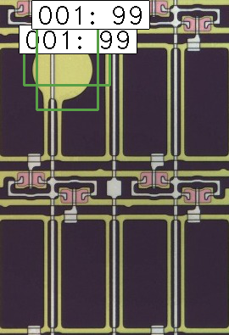
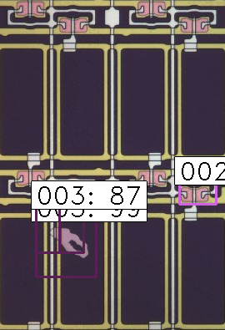
ADC 모델 개선 : Faster R-CNN 결과
Case 1의 경우 defect detection을 잘 못하는 경우가 많이 생김
Case 2의 경우 defect detection은 비교적 성능이 좋아졌지만, defect classification 을 잘 못하는 경우가 있음
Case 1 Result example
Case 2 Result example
Detect 실패
Detect 실패

Slide 13
ADC 모델 개선 : Feature Extraction
AutoEncoder를 활용하여 이미지의 특성을 복원하는 Feature를 추출하고 이를 결함 분류에 사용함.
모델의 성능이 좋지 않아 앙상블을 할 만큼 성능이 나오지 않았음
Autoencoder 모델 Structure
Autoencoder 모델 성능
AutoEncoder
Original Image
Random Seed | Type | CNN Loss | CNN Accuracy | AE LOSS | AE Accuracy | Comb Loss | Comb Accuracy
105 | FC | 0.578 | 79.32 | 0.849 | 61.31 | 0.652 | 76.39
 | Pred |  |  |  |  | 0.563 | 79.58
205 | FC | 0.482 | 80.58 | 0.792 | 62.01 | 0.532 | 80.30
 | Pred |  |  |  |  | 0.490 | 80.52
305 | FC | 0.576 | 78.63 | 0.866 | 63.82 | 0.686 | 77.23
 | Pred |  |  |  |  | 0.571 | 77.65
Add Noise (0.1)
Conv (3x3), 32 channel
Batch Norm + ReLU
x3
MaxPool (2,2)
Encoded (32x32xn_channel)
Conv (3x3), 32 channel
Batch Norm + ReLU
x3
Upsample (2,2)
Conv (3x3), 3 channel
Original Image
Classifier
Encoded (32x32xn_channel)
Conv (3x3), 32 channel
(2,2) MaxPool
Conv (3x3), 128 channel
Global_MaxPool
Dense (32)
Prediction (4)
Ensemble

Slide 14
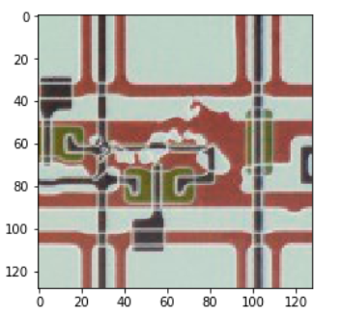
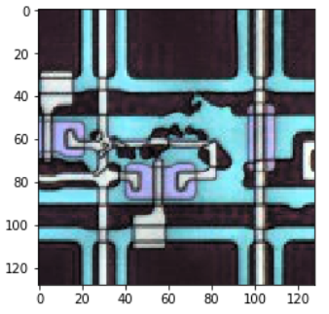
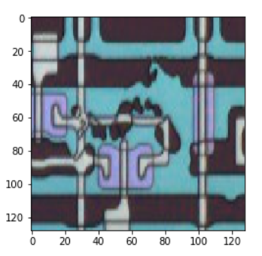
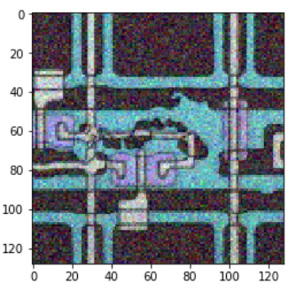
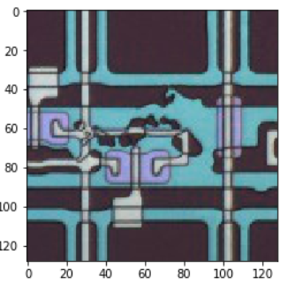
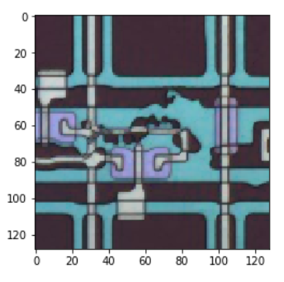
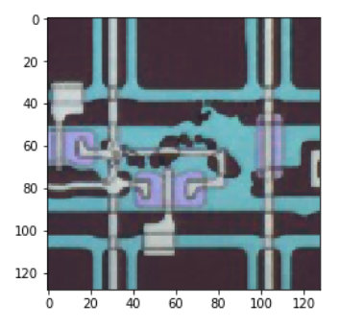
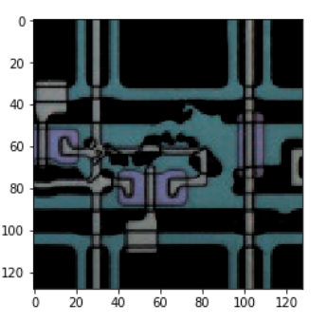
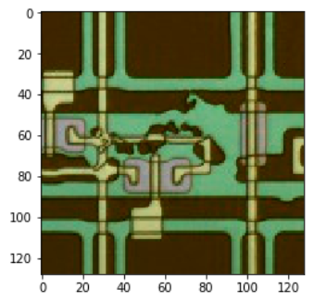
ADC 전처리 개선 : Augmentation
좀 더 복잡한 Image Augmentation 기법들을 적용하여 Auto-Encoder의 성능을 높이려 함
색 반전
Adaptive HE
Rectangular Expand
Add Noise
Original Data
Morph (Dilation + Erosion, Erosion + Dilation)
Brightness Shift
Color Channel Shift
Image Augmentation 기법 적용 결과 개선효과 보인 기법들은 아래와 같음
Type | Random Seed | Best Loss | Best Accuracy | Average
Adaptive HE | 105 | 0.365 | 84.61 | Loss 0.414 (▲0.01) Accuracy 83.33 (▲2.57)
 | 205 | 0.278 | 88.46
 | 305 | 0.600 | 76.92
Rectangular Expand | 105 | 0.302 | 92.30 | Loss 0.406 (▼0.07) Accuracy 84.61 (▲3.85)
 | 205 | 0.310 | 88.46
 | 305 | 0.607 | 73.07
Brightness Shift | 105 | 0.387 | 84.61 | Loss 0.433 (▲0.20) Accuracy 83.32 (▲2.56)
 | 205 | 0.264 | 92.30
 | 305 | 0.649 | 73.07
Type | Random Seed | Best Loss | Best Accuracy | Average
Original Data (Baseline) | 105 | 0.366 | 80.76 | Loss 0.413 Accuracy 80.76
 | 205 | 0.318 | 84.61
 | 305 | 0.555 | 76.92

Slide 15
ADC 전처리 개선 : 실험 결과
Innolux Data : sample data가 소량으로 테스트 중단
Type | Random Seed | Best Loss | Best Accuracy | Average
Morph | 105 | 0.413 | 80.76 | Loss 0.513 (▲0.10) Accuracy 76.91 (▼3.85)
 | 205 | 0.474 | 76.92
 | 305 | 0.654 | 73.07
Reverse | 105 | 0.276 | 88.46 | Loss 0.382 (▼0.03) Accuracy 83.33 (▲1.27)
 | 205 | 0.333 | 80.76
 | 305 | 0.538 | 76.92
Color Shift | 105 | 0.472 | 84.61 | Loss 0.414 (▲0.04) Accuracy 83.33 (▲1.27)
 | 205 | 0.379 | 84.61
 | 305 | 0.516 | 76.92

Slide 16
ADC 전처리 개선 : 실험 결과
Innolux Data : sample data가 소량으로 테스트 중단
CSOT Data에 대해서는 에임에서 실험 진행 중
Type | Random Seed | Best Loss | Best Accuracy | Average
Adaptive HE | 105 | 0.365 | 84.61 | Loss 0.414 (▲0.01) Accuracy 83.33 (▲2.57)
 | 205 | 0.278 | 88.46
 | 305 | 0.600 | 76.92
Rectangular Expand | 105 | 0.302 | 92.30 | Loss 0.406 (▼0.07) Accuracy 84.61 (▲3.85)
 | 205 | 0.310 | 88.46
 | 305 | 0.607 | 73.07
Brightness Shift | 105 | 0.387 | 84.61 | Loss 0.433 (▲0.20) Accuracy 83.32 (▲2.56)
 | 205 | 0.264 | 92.30
 | 305 | 0.649 | 73.07

Slide 17
ADC 중간 결과
방향 | Data | 정확도 | 진행상황
AE as Feature Extractor | CSOT (BIN) | 80 -> 77 | 잠정중단
AE as Data Augmentation | CSOT (CROP) | 82 -> 81 | 조정 및 추가 실험 진행중
More Augmentation | Innolux | 80 -> 84 | 추가 실험 진행중
RCNN | Innolux | - | 정확한 Region을 사람이 뽑을 경우 성능 개선 (80->86) Region Proposal 부분 보완 예정

Slide 18
ADC 3차 진행 현황 요약
이미지의 Feature Embedding 알고리즘으로 Auto-Encoder 모델을 사용하고, 이미지 전처리 기법 연구보다 원본 이미지를 최대한 활용할 수 있는 방향으로 실험 진행중. 기존 모델의 성능을 개선시키는 모델과 defect의 위치를 학습하는 모델에 대한 실험을 동시에 진행함.
Auto-Encoder Classifier 모델을 학습하여 Feature를 만들고 Classifier를 학습. 기존 Ensemble 모델에 추가할 Single Model 학습.
Customized Augmentation Methods 기법으로 적용하여 데이터 변형 방식을 다양화하여 학습효율을 더 개선시킴
Faster R-CNN 모델로 Defect의 위치를 찾는 모델을 학습. 일부 특징이 강한 데이터의 경우 분류 하는 결과를 보이지만, 크기가 작거나 특징이 뚜렷하지 않은 경우 분류하지 못하는 경향을 보임. 학습 데이터를 만드는데 시간이 오래 걸림. (실험 진행중)
Class Activation Map (with Multi-labeled data) 기법을 활용하여 이미지가 학습한 부분을 표시함 (실험 진행중)

Slide 19
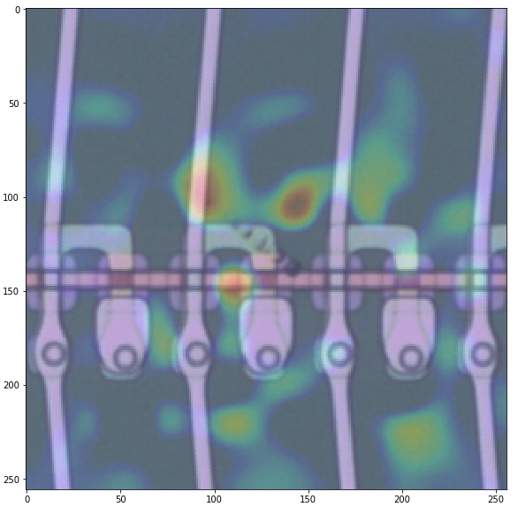
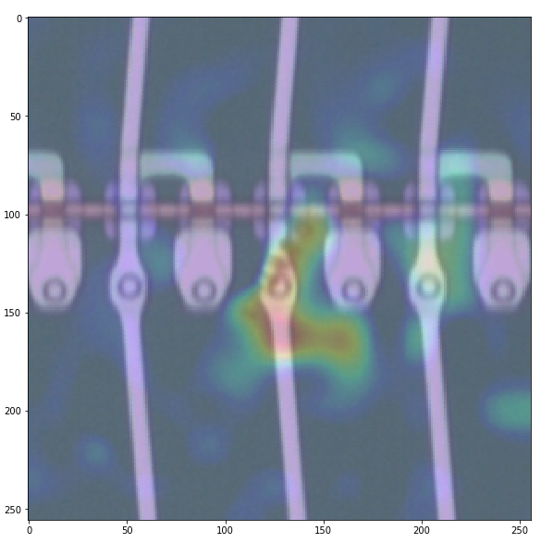
ADC 실험 결과
Auto-Encoder Classifier 실험 결과
Class Activation Map
 | Test Accuracy | Valid Accuracy
MAP | 80.69 | 80.46
MAP CROP | 81.25 | 84.03
MAP2 | 74.72 | 75.21
MAP2 CROP | 80.55 | 81.93
GRAY_CROP | 73.05 | 74.99
(다른 모델 학습중)
Faster R-CNN 결과 예시

